Slide 1
基于 IQS 的编译和通信优化
PB17000310张铭哲
PB17000038郝中楷
PB17020576王祖卿

Slide 2
简介
在这个工作中，我们基于 Intel Quantum Simulator，尝试由给定的量子线路构建有向无环图，利用PermuteQubit(σ) 即量子比特间的置换，优化有向无环图上的算法，进而节省计算存储于不同memory space上的量子比特的通信开销，我们将在简单的量子门以及更复杂的算法上测试运行时间。
我们期望测试结果表明该工作显著缩短了量子算法的模拟时间。

Slide 3
Our WORK
完成IQS的编译，安装，阅读IQS的源码实现，(/src和/include)
完成有向无环图的抽象
熟悉qubit间的PermutaQubit操作原理以及其对应的API
编写基于IQS通信优化算法
在一些量子线路上测试并改进算法

Slide 4
Intel Quantum Simulator
Intel Quantum Simulator（IQS）是一个在经典计算机上运行的高性能的、分布式的量子模拟器。
IQS 的开源版本 (https://github.com/iqusoft/intel-qs) 已经发布到 GitHub，使用 C++ 编写。
IQS采用分布式存储量子态的复振幅并使用OpenMP+MPI来完成进程间通信

Slide 5
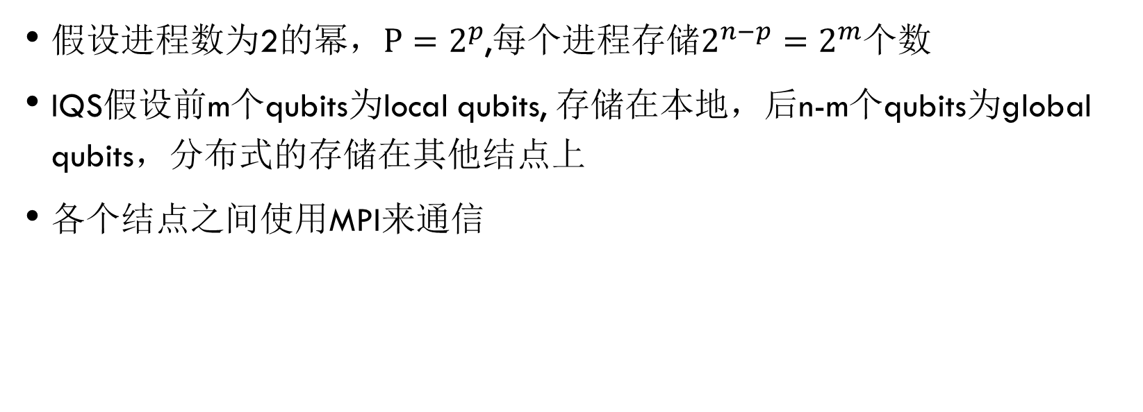
IQS的存储与计算原理
假设进程数为2的幂，$P=2^{p}$,每个进程存储$2^{n−p}=2^{m}$个数
IQS假设前m个qubits为local qubits, 存储在本地，后n-m个qubits为global qubits，分布式的存储在其他结点上
各个结点之间使用MPI来通信

Slide 6
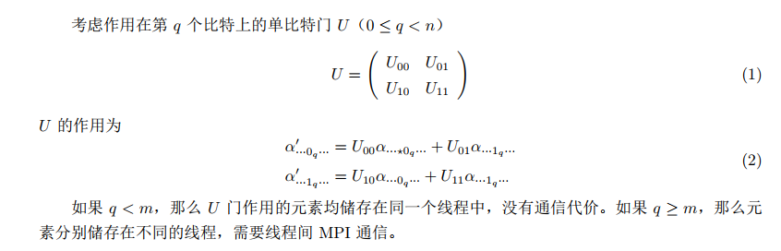
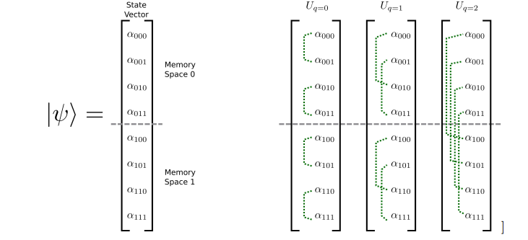
IQS的存储与计算原理

Slide 7
基于IQS的通信优化算法
我们将一个给定的量子门线路转化为一个有向无环图(Directed Acyclic Graph)
图的每个顶点对应于一个量子门，一条边对应于线路上门的逻辑依赖关系
引入PermuteQubits来完成qubits的交换并更新IQS中量子态的表示
枚举可能的置换，如果交换一个local qubit和global qubit能减少通信开销，那么我们就执行这个Permutation

Slide 8
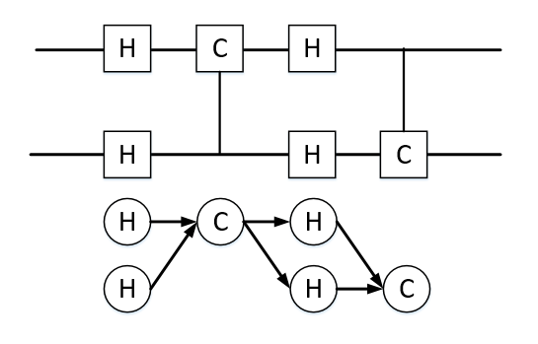
基于IQS的通信优化算法
将量子线路转化为有向无环图的一个例子

Slide 9
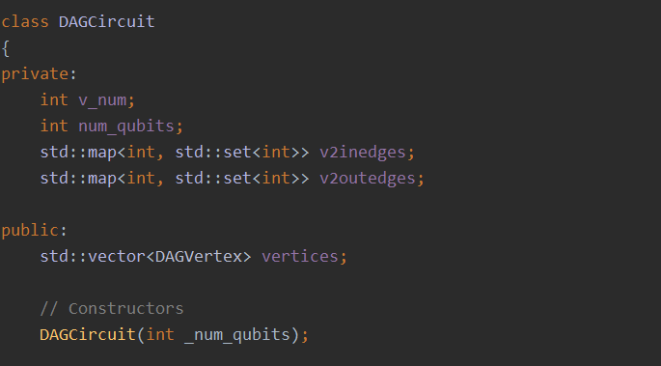
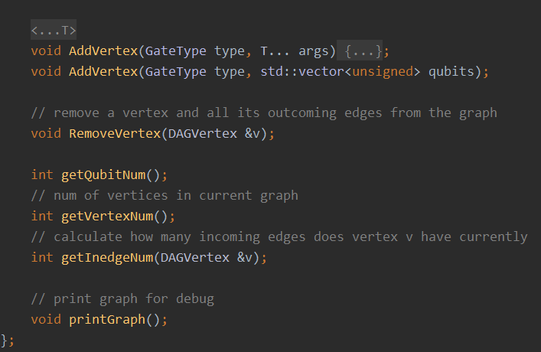
基于IQS的通信优化算法数据结构

Slide 10
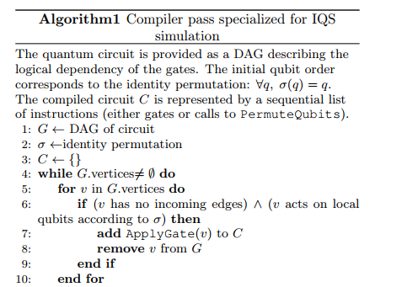
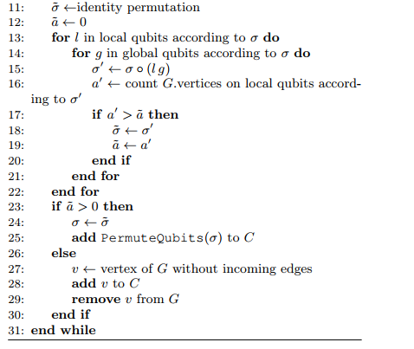
基于IQS的通信优化算法伪代码

Slide 11
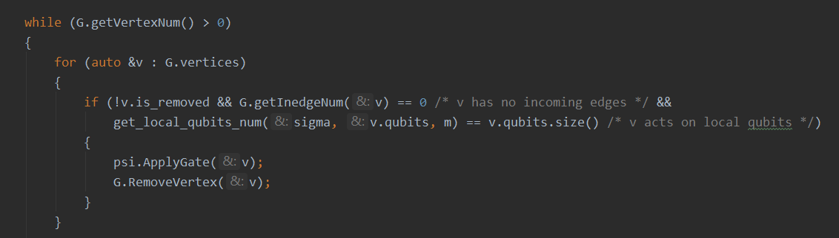
基于IQS的通信优化算法的部分代码

Slide 12
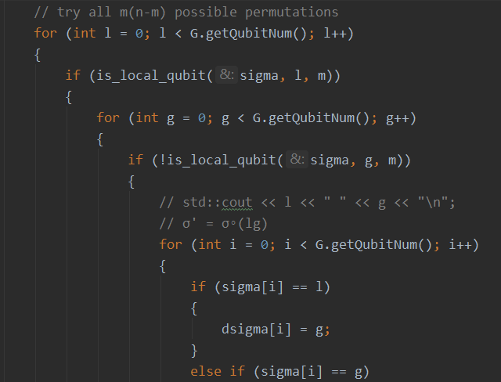
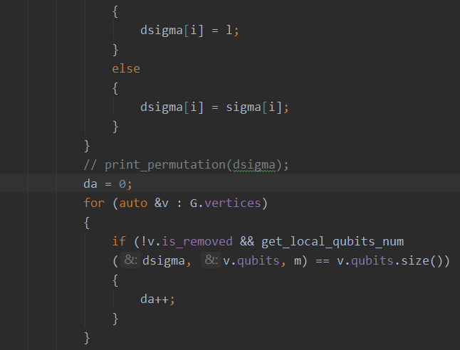
基于IQS的通信优化算法的部分代码

Slide 13

实验环境
操作系统 Ubuntu 18.04
内存 16G
使用25qubits,32进程(20 local qubits,5 global qubits)

Slide 14
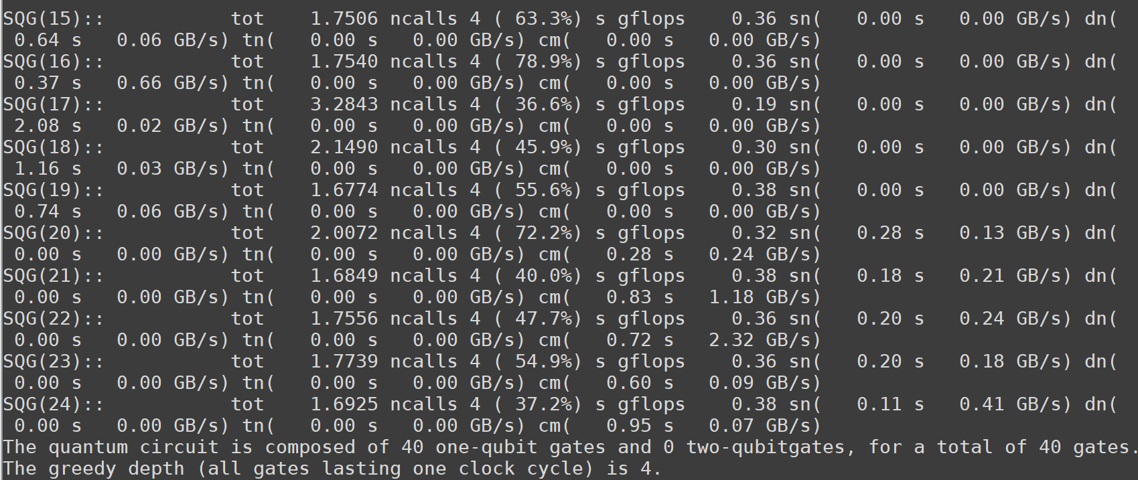
实验结果
1qubit门结果
(后10个qubits上作用Hadamard,X,Y,Z)

Slide 15
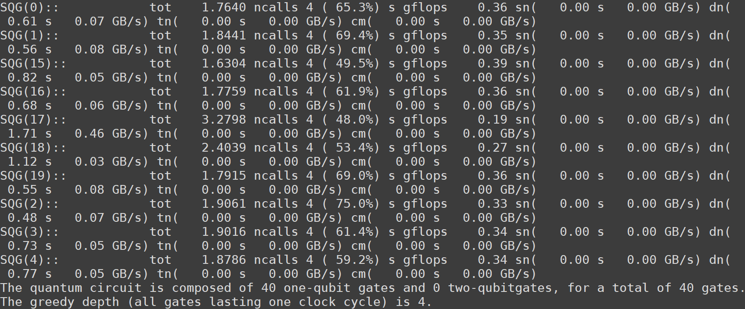
实验结果
1qubit门结果

Slide 16


实验结果
1qubit门结果
2qubit门结果

Slide 17


实验结果
验证结果的等价性并计算fidelity

Slide 18
结果讨论
实验结果表明算法确实能有效减少通信开销并起到加速作用
实验效果不够显著的可能原因
1.进程数较少，MPI通信的代价可能并不足以成为simulation的瓶颈
2.硬件原因：系统内存限制，只能使用较少的量子比特进行测试。没有使用高性能计算机
3.测试样例较为简单，没有使用随机电路或一些更加实用的线路上测试

Slide 19
Future WORK
考虑更细粒度的优化，如考虑不同量子门的差异，给有向无环图作加权处理
目前算法通过枚举所有 local qubit 和 global qubit 的组合搜索最优交换策略，这在量子比特数目较少时对性能影响不大，是否还存在更好的解决方案

